Slide 1
РОДИТЕЛЬСКОЕ СОБРАНИЕ
Презентация создана
педагогом - психологом МОУ СОШ №2
г. Электросталь МО Чирковой А.С.

Slide 2
«10 шагов навстречу ребенку»
Януш Корчак

Slide 3
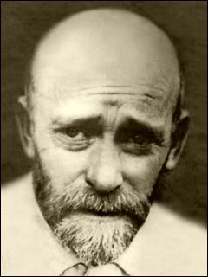
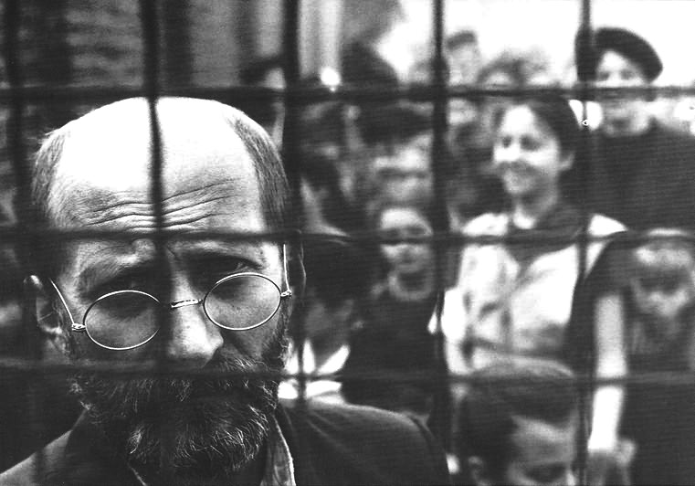
Януш Корчак
выдающийся польский писатель, педагог, врач, общественный деятель. Автор более 20-ти книг о воспитании и психологии ребенка. Самые известные - "Как любить ребенка»,
"Право ребенка на уважение»
В годы оккупации Польши фашисткой Германией Корчак героически боролся за жизнь детей в варшавском гетто.
Погиб в газовых камерах Треблинки вместе с 200 своими воспитанниками.

Slide 4
Не лгите детям.
Ложь стара, как мир. Мы обманываем ребенка, исходя из соображений сиюминутного комфорта, а штраф, который мы платим, гораздо больше и неприятнее. Чаще всего мы платим утратой доверия ребенка, в худшем случае – тем, что у него создается разрозненная, противоречивая картина мира вместо непротиворечиво й и целостной. В мире, где слова родителей не соответствуют действительност и, ребенку крайне трудно жить.

Slide 5
2. Если не знаете, что ответить ребенку,
помолчите и подумайте.
Помогите себе: возьмите тайм-аут. Ничего страшного в словах «я отвечу тебе завтра» нет. Время, которое вы выиграли, потратьте на то, чтобы сформулировать для себя причины своего страха. Чего боитесь? Почему не можете чего-то сказать? Скорее всего, вы придете к тому, что боитесь не за ребенка, а за себя, боитесь, что правда может разрушить вас самих. Дети могут воспринять любую правду, если ее нормально воспринимает взрослый, который ребенку ее «преподносит». Сначала справьтесь сами с собой, затем говорите с ребенком. Только не лгите!

Slide 6
3. Знайте: забывчивость – это тоже разновидность обмана.
Пообещали – и забыли. И ребенок забыл. Потом ребенок вспомнил. И обиделся постфактум. Нехорошо. Если обещаете – выполняйте. Если у вас плохая память – записывайте. Если вспомнили, что забыли, – поговорите об этом с ребенком. Скажите, что вспомнили и что обязательно выполните обещанное. Это укрепляет доверие ребенка к миру, учит его быть обязательным, дает ему понять, что вы его уважаете.

Slide 7
Никогда не имитируйте общение,
интерес, участие.
Не говорите: «Ах, как здорово ты нарисовал», глядя при этом в телевизор. Либо оторвитесь от сериала, либо честно(!) скажите: «Прости, дорогой. Я сейчас занята и как следует не могу поглядеть. Я закончу и посмотрю хорошенько, что ты нарисовал». Опять же – не обманывайте: когда закончите – обязательно посмотрите.

Slide 8
Не делайте своему ребенку лишних подарков, откупаясь за то, что недостаточно уделяете ему времени.
За свое отсутствие «платите» присутствием: идите вместе куда хотите, дарите ребенку свое время, а не деньги. Способ откупаться подарками за то, что «не долюбили» ребенка, – предшественник товарно-денежных отношений в любви. А если хотите, чтобы малыш достойно вел себя в магазине, своевременно расскажите ему, что такое деньги и откуда они берутся.

Slide 9
Если не правы, искренне
просите у ребенка прощения.
Взрослые заблуждаются, когда считают, что они непогрешимы и всегда правы. Помните: любой диктат творит зло.

Slide 10
При любой возможности позволяйте ребенку выбирать: еду, одежду, игрушки в магазине.
Так он получает представление о том, что имеет право на собственное мнение, и это мнение учитывается.

Slide 11
Отказ принимайте всерьез.
Если вы считаете, что ребенок имеет право сказать «нет» в конкретной ситуации, – соглашайтесь. «Ты хочешь поехать на выходные к бабушке?» – «Нет». Значит, не везите его к бабушке. Иначе не стоило и спрашивать.

Slide 12
Не конкурируйте
за любовь второго родителя.
Всячески поддерживайте в ребенке уважение к нему. Не спрашивайте: «Кого ты больше любишь?» Ребенок не должен чувствовать себя виноватым из-за того, что в данный момент предпочел кого-то из родителей, иначе вы укрепляете его в мысли, что родителей можно сравнивать и назначать «лучшего» или «худшего». В идеале, каждый родитель должен быть незаменимой, эксклюзивной фигурой.

Slide 13
Хвалите детей!
Отмечайте их хорошие поступки, их успехи в каком-либо виде деятельности.
Но не говорите: «Ты самый лучший!» «Лучшим» быть тяжело!

Slide 14
Десять шагов
навстречу ребёнку

Slide 15
1. Не лгите детям.
2. Если не знаете, что ответить ребенку, помолчите и подумайте.
3. Знайте: забывчивость – это тоже разновидность обмана.
4. Никогда не имитируйте общение, интерес, участие.
5. Не делайте своему ребенку лишних подарков, откупаясь за то, что недостаточно уделяете ему времени.
Если не правы, искренне просите у ребенка прощения.
При любой возможности позволяйте ребенку выбирать:
еду, одежду, игрушки в магазине.
Отказ принимайте всерьез.
Не конкурируйте за любовь второго родителя.
Хвалите детей!

Slide 16
Дорогу осилит идущий…

Slide 17
Спасибо за внимание

Slide 18
Интернет – ресурсы:
http://www.ol-cbs.ru/resources/bibli-prod/116-2008-.html
http://www.jerusalem-korczak-home.com
Корчак Я. Как любить детей/Я. Корчак.- М. :Знание, 1991.- 191с.-(Пед.фак.)
Корчак Я. Воспитание личности: книга для учителя/Я. Корчак.- М.: Просвещение,1992.- 286 с.

